Slide 1
OSNOVNA ŠOLA SAVA KLADNIKA SEVNICA
KMETIJSTVO JUŽNE EVROPE
REFERAT
PREDMET: GEOGRAFIJA

Slide 2
KAZALO
1. UVOD 3
2. NARAVNE ZNAČILNOSTI ZA KMETIJSTVO 4
3. POLJEDELSTVO 5
3.1 kulturne rastline 6
3.2 vinska trta 7
3.3 sadje in zelenjava 8
3.4 žita 9
3.5 tobak 9
4. PLUTA 10
5. NAČIN KMETOVANJA 11
5.1 namakanje 12
5.2 rastlinjaki 13
6. ŽIVINOREJA 14 7. ZAKLJUČEK 15
8. UPORBLJENA LITERATURA 15

Slide 3
UVOD
V južni Evropi ni uspešnega kmetijstva brez namakanja, saj je čez vso leto toplo- vpliv sredozemskega podnebja. Ni veliko rodovitne prsti zato se tamkajšni kmetje ukvarjajo le z določenimi panogami.

Slide 4
NARAVNI POGOJI ZA KMETIJSTVO
Vroča poletja in suše
Mile in vlažne zime
Pomanjkanje ravnih površin
Pomanjkanje rodovitnih prsti
Odnašanje prsti

Slide 5
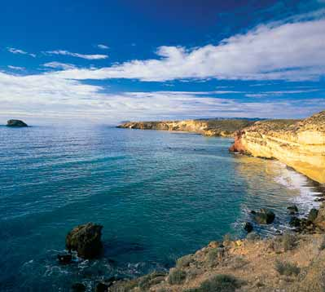
Poljedeljstvo

Slide 6
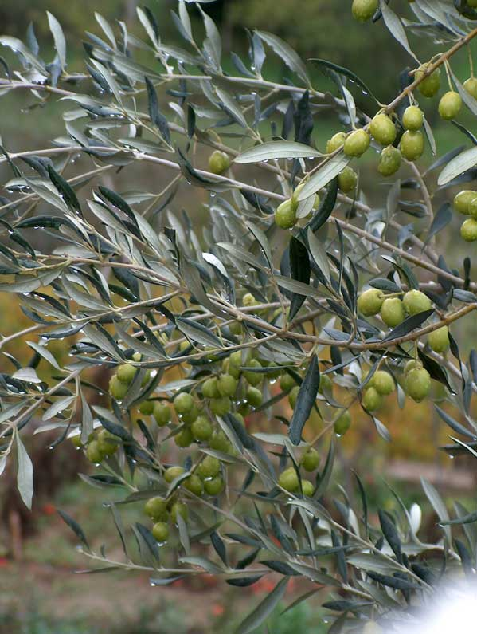
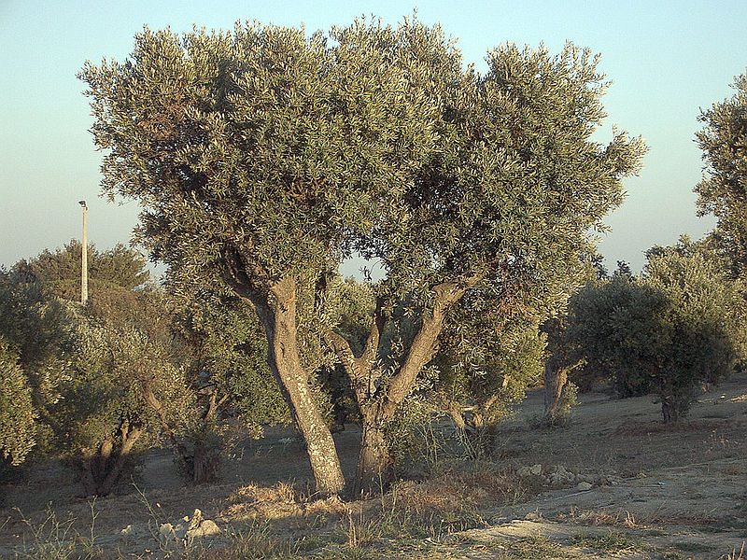
Kulturne rastline
Oljka
Prenaša vročino, sušo, veter, strme lege.

Slide 7
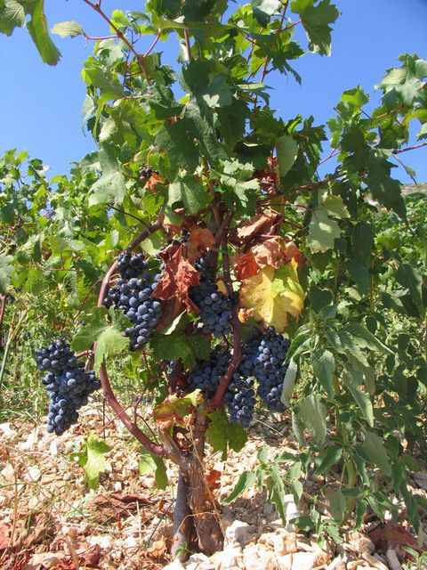
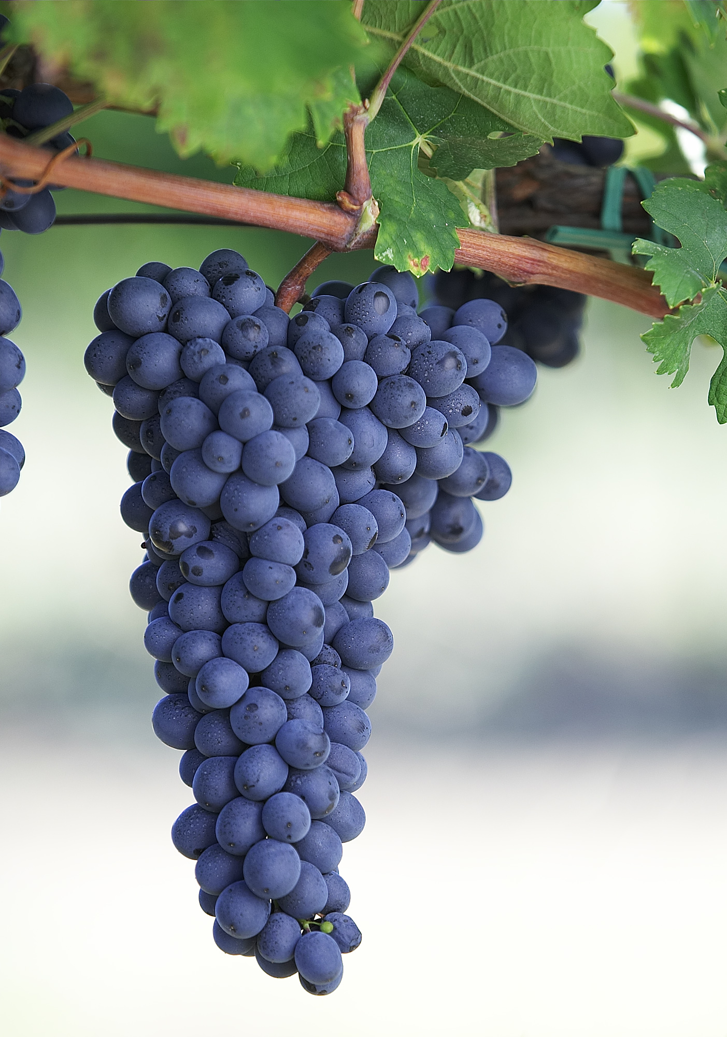
Vinska trta

Slide 8
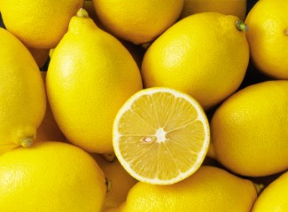
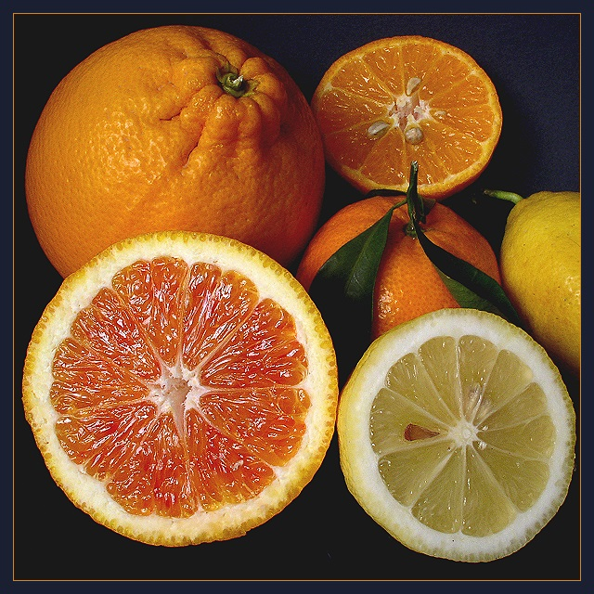
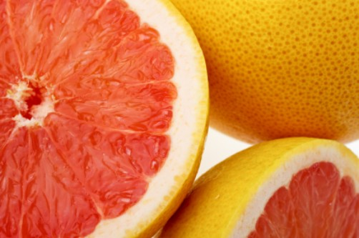
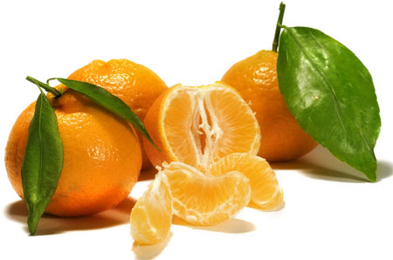
Sadje in zelenjava
Agrumi:
Rastline, ki dobro uspevajo pri visokih temperaturah
Vsebujejo eterična olja
Pojavljajo se tudi trnji
Plodovi bogati z C-vitaminom
Pomaranče, limone, grenivke, mandarine...

Slide 9
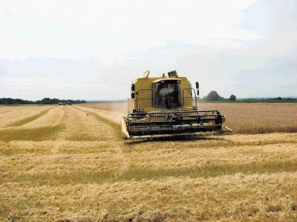
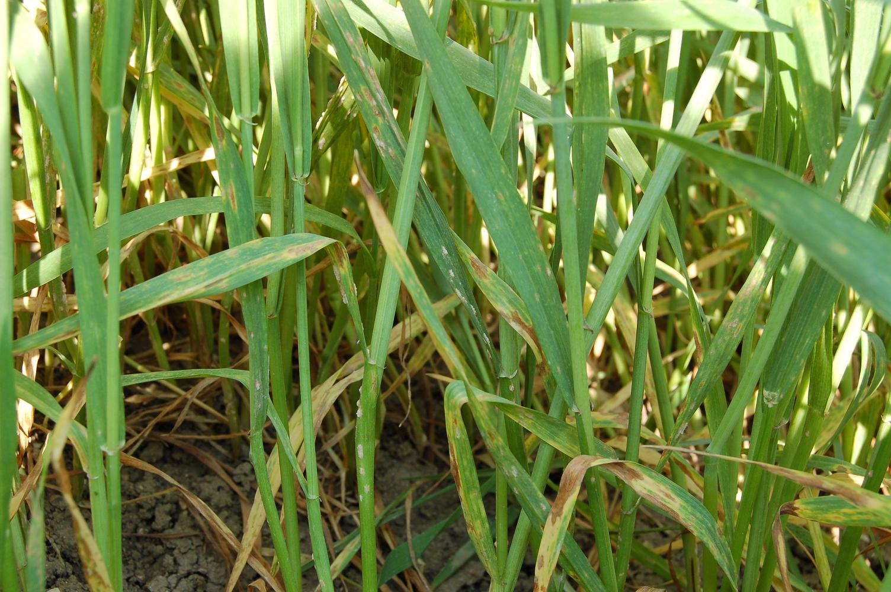
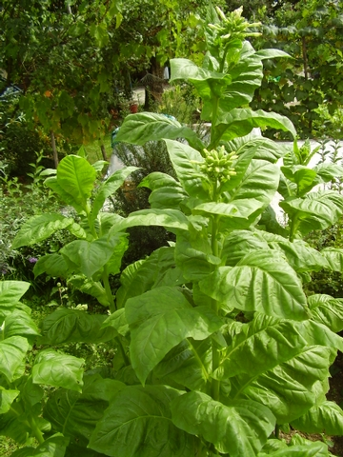
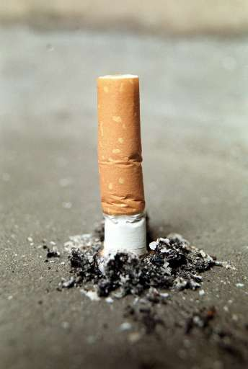
Žita
tobak

Slide 10
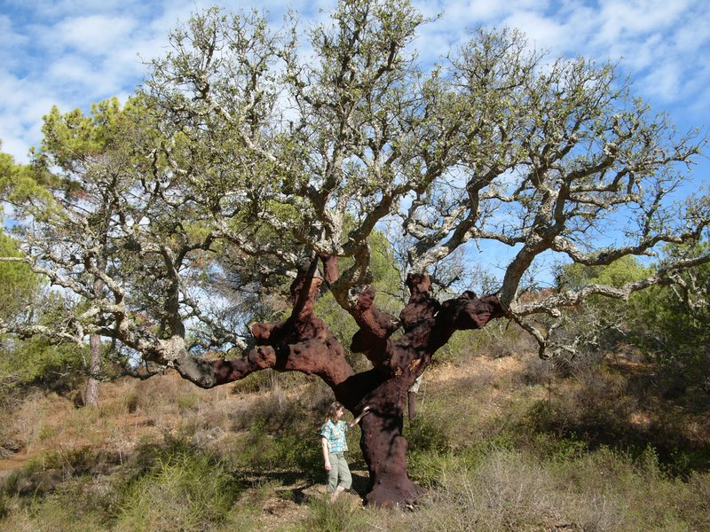
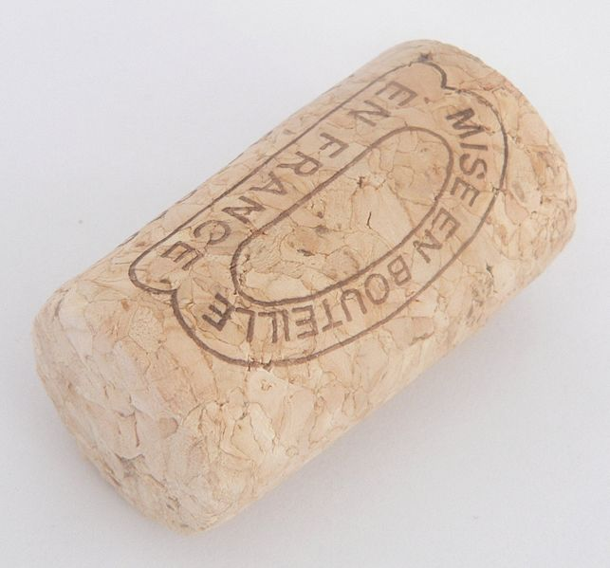
Pluta
Portugalska
Pluta: lubje hrasta plutovca
„lupljenje“ je dovoljeno samo vsakih 9 let, ker se mora lublje obnoviti

Slide 11
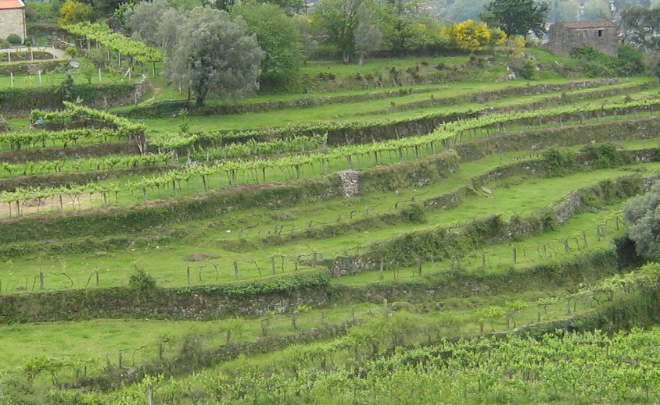
Načini kmetovanja
OBDELOVALNE TERASE
Strma pobočja(odtekanje vode)‏
Nizi zidov
Danes se terase opuščajo

Slide 12
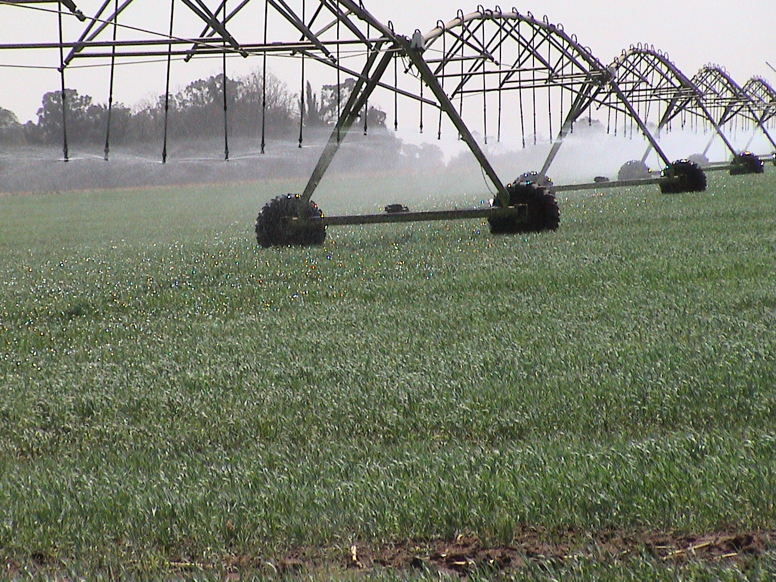
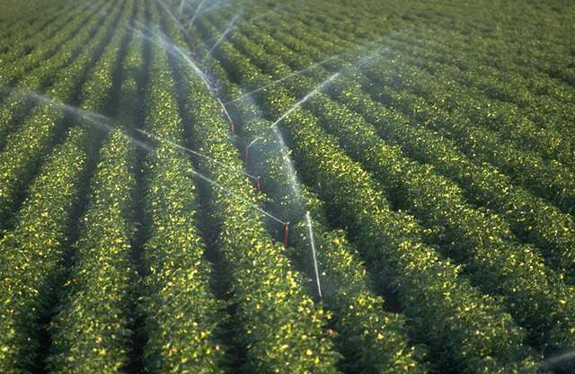
NAMAKANJE
Velike količine pridelkov
Najbolj razširjeno v Padski nižini
Namakalni sistemi
Ob rekah
Speljani iz gora

Slide 13
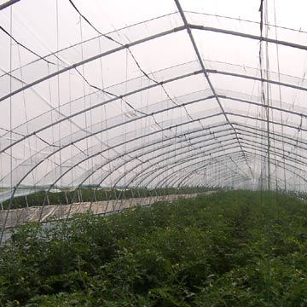
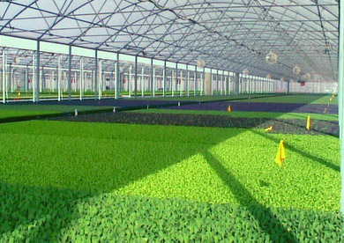
RASTLJINJAKI
Pridelovanje sadja in zelenjave

Slide 14
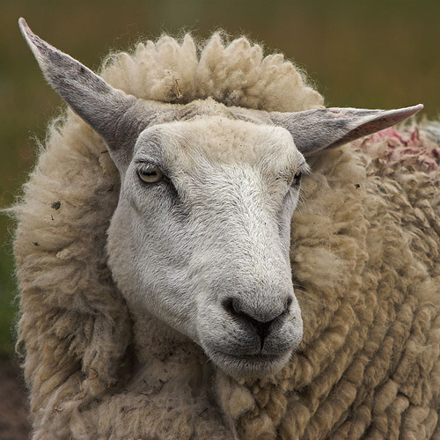
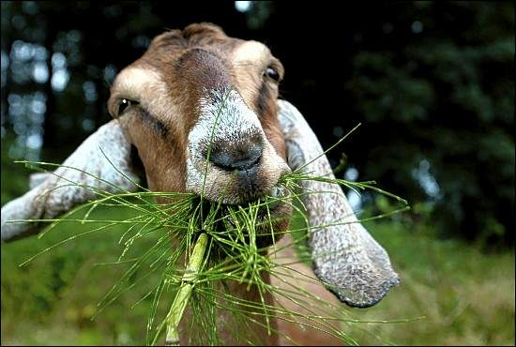
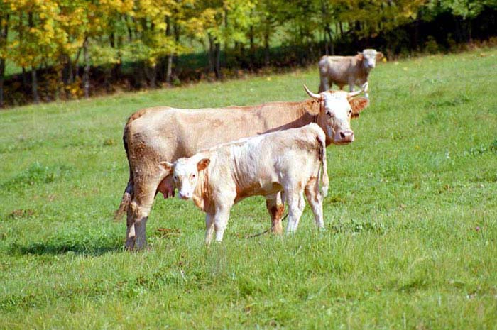
ŽIVINOREJA
Padska nižina, deli Alp in Pirenejev
GOVEDOREJA
Sušna in revna območja
OVČEREJA
KOZJEREJA

Slide 15
VIRI
Senegračnik J., Drobnjak B. Brez namakanja ni uspešnea kmetijstva. Ljubljana: modrija založba d. o. o. 2000
Geografske znaćilnosti Evrope za 2 in 3 letnik gimnazij. Ljubljana: mladinska knjiga

